Slide 1





暮らしを守る福祉等の向上
介護予防の更なる推進「すかいプロジェクト」
～「す」こやかに「か」いご予防で「い」い人生 ～
長寿化の進展により要介護認定率の上昇が見込まれる中、高齢者がいきいきと暮らし続けられるよう、これまで以上に介護予防の取り組みを推進します。
介護予防活動への参加促進に向けて、これまであまり関心がなかった人等を対象に、介護予防の取組を「知る」「始めてみる」「楽しむ」「広げる」の4つの柱で実施する「すかいプロジェクト」を進めています。
現状と課題
解決に向けた取組
世帯類型（特に単独世帯）や年齢階級、介護が必要となった原因に着目した事業を構築する必要がある。
介護予防への参加促進を図るため、これまであまり関心がなかった人等へ、「知る」「始めてみる」「楽しむ」「広げる」の4つの柱で介護予防の取り組みを実施。
これまでの啓発は、講座や教室など、自ら学びたい意欲がある方に向けての発信等が多く、自発的に情報取得する意欲が低い方へのアプローチが不足している。
「知る」
｢始めてみる」
知識と関心を広げる
・ガイドブック等の 配布等
行動を後押し
・アプリを活用した 運動・外出促進
・難聴高齢者補聴器購入費
助成事業
地域活動等への参加意欲がある人は多いものの、実際に参加している人は少なく、介護予防に取り組んでいない理由等を踏まえ、｢参加したくなる」、｢参加しやすくなる」ための環境をつくる必要がある。
すかい
４つの柱
地域全体に波及
・介護事業者支援等
活動を継続
・｢貯筋｣・｢調理」 トレーニング教室等
また、介護事業者をはじめとする民間事業者等とも協力する必要がある。
「広げる」
「楽しむ」

Slide 2
暮らしを守る福祉等の向上
介護予防の更なる推進「すかいプロジェクト」
これまでの経過
H27～：介護予防ポイント事業の開始
H28～：地域リハビリテーション活動支援事業の開始（地域の通いの場の新規立ち上げや継続支援のため、リハビリテーション専門職等の派遣）
H29～： 介護予防・総合生活支援事業開始（サポート型訪問サービス事業、通所型サービス事業健診、なにわ元気塾の再構築 等）
R1.10：大阪府内の全市町村で、大阪府の健活アプリ「アスマイル」の本格運用を開始
解決に向けた取組
実施内容
今後の方向性
・介護予防の理解促進（R7.10～）
※介護予防の重要性や活動方法等を案内するガイドブックの作成や、デジタルコンテンツなどによる広報の実施
誰もが自分らしく安心して暮らせるまち
【知る】
・「すかいプロジェクト」の取組をより多くの市民の方に知っていただく
ために、市長も参加して「秋の夕映え大屋根リングウォーク」を実施
（R7.9～10 申込者数：約4,500人）
介護予防に取り組む重要性の認知度の更なる向上を図る
【始めてみる】
外出を促す取り組みの拡充に向けた高齢者の就業の促進を図る
・アプリを活用した運動・外出促進（R7.4～）
※大阪府の健活アプリ「アスマイル」の活用
※１日6,000歩のウォーキングやイベントへの参加に応じて、電子マネー等に交換できる 大阪市独自ポイントを付与
介護予防事業を分析・評価し 新たな事業体系の構築を図る
【楽しむ】
・難聴高齢者補聴器購入費助成事業（R7.4～）
・｢貯筋｣・「調理」トレーニング教室等を実施（R7.10～）
・介護事業者へのインセンティブの導入に向けた調査検討開始
（R7.8～）
幅広い広報やアプリを活用した運動習慣習得の支援など民間事業者とも協力しながら介護予防推進のさらなる強化
【広げる】
・「XKANSAI（クロスカンサイ）」ソーシャルイノベーション・プログラムを活用して
介護予防に関する効果的な事業提案を募集（R7.10）
※「リバースピッチ」の手法により、広く民間事業者からアイデアを求める

Slide 3

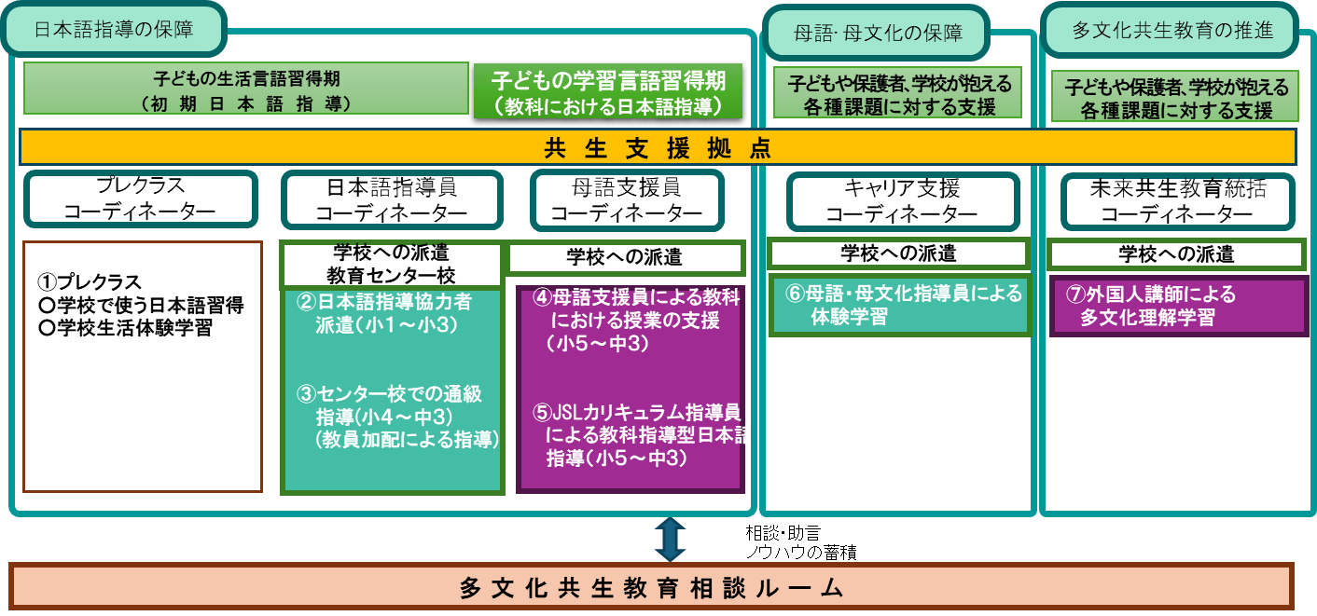
暮らしを守る福祉等の向上
外国につながる児童生徒の受け入れ・共生のための教育推進事業
帰国・来日する児童生徒が増加するとともに多国籍化するなかで、外国につながる児童生徒に対して、日本語指導及び母語・母文化を保障するための取組を行うとともに、多様な価値観や文化をもつ子ども同士が相互に高め合う多文化共生教育を推進します。
現状と課題
解決に向けた取組
近年、外国からの編入数が増加しており、日本語指導が必要な児童生徒や保護者への支援、教育環境を充実させる必要がある。
日本語指導員及び５０以上の国や地域の児童生徒と保護者に対応する通訳者や母語支援員の人材確保、少数言語に対応する必要がある。
(※)JSL カリキュラム：日本語の習得を通して学校での学習活動に参加するための力を育成するカリキュラム。

Slide 4



暮らしを守る福祉等の向上
外国につながる児童生徒の受け入れ・共生のための教育推進事業
これまでの経過
R2.4：市内４カ所に帰国・来日する児童生徒への支援や共生のための教育の推進を図るキーステーションとして「共生支援拠点」を設置 ・日本語指導が必要な子どもの教育センター校を12校設置（以降、随時増設が行なわれ、現在は17校設置） ・多文化共生教育推進についての相談や情報発信を行う「多文化共生教育相談ルーム」を設置
・プレクラスの実施 １日５時間、連続10日間のプログラムを各共生支援拠点で年間18回実施
・日本語指導協力者の派遣、教科における日本語指導の支援、通訳者による支援
R3.4：キャリア支援コーディネーターと未来共生教育統括コーディネーターをモデル配置（現在は各共生支援拠点に各１名配置）
解決に向けた取組
実施内容
今後の方向性
外国から編入する児童・生徒への支援の充実を通じた多文化共生社会の実現
・緊急の通訳対応等のために、多言語リモート通訳システムを導入（R6.4～）
・日本語指導が必要な児童生徒のコミュニケーション支援のために、学習者用
端末へAI（機械）翻訳を導入（R7.4～）
日本語指導の保障
日本語指導及び母語・母文化の保障の取組、多文化共生教育の取組を支援する
・親子母語教室の実施（各教育ブロックで年２回実施（R6））
・各校で行われる多様な国や地域に対応した国際クラブの支援等
（国際クラブ総数171（R6））
母語・母文化の保障
共生支援拠点の機能強化
日本語指導体制の充実
学校図書館による取組の強化
保護者に対する支援の強化
・多文化理解学習や課題解決学習への外国人講師の派遣 74回（R6）
・多文化共生教育の授業実践に関する支援 学校訪問数115回（R6）等
多文化共生教育の推進

